Slide 1
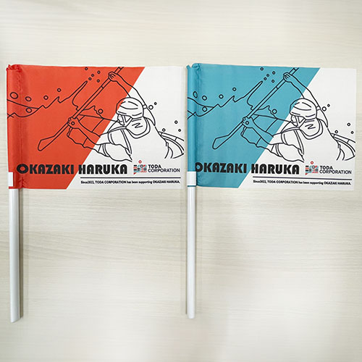
【提案書】
オリジナル手旗
特徴
エレガントで上品なフラワーデザインがオシャレな折りたたみ傘。UVカット率は99.9％と非常に高く、日傘としても利用可能。イベントやキャンペーンの特典用としても人気がある商品です。
商品写
納期
納期スペース
仕様
素材：テトロンポンジ＋塩ビ
サイズ：W297×H210㎜程度
付属品：塩ビパイプ・パッカー付き
備考：印刷：ダイレクト印刷
お見積
お見積りスペース

